Slide 1
P&O: Computerwetenschappen
Team Ijzer

Slide 2
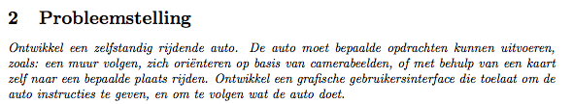
Notes:
Zelfstandig rijdende robot in wereld

Slide 3
Overzicht
Algoritme
Bouw
Testen
Afbeeldingsherkenning
GUI
Kritische analyse
Aanpassingen en Uitbreidingen
Notes:
Algoritme uitleggen over het behalen vh doel
Bouw vd robot
Uitgevoerde testen van essentiele componenten
Afbeeldingsherkenning bespreken
Grafische interface aanraken
Kritische analyse
Aanpassingen en uitbreidingen

Slide 4
Overzicht
Algoritme
Bouw
Testen
Afbeeldingsherkenning
GUI
Kritische analyse
Aanpassingen en Uitbreidingen

Slide 5
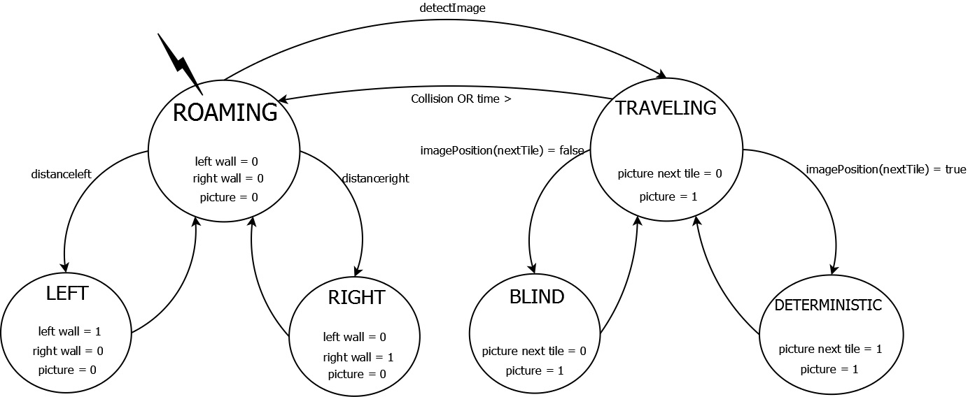
Algoritme – Een weg afleggen
Robot = Finite State Machine (FSM)
Notes:
FSM – aantal mogelijke toestanden + overgang adhv inputs

Slide 6
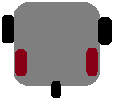

ROAMING

Slide 7
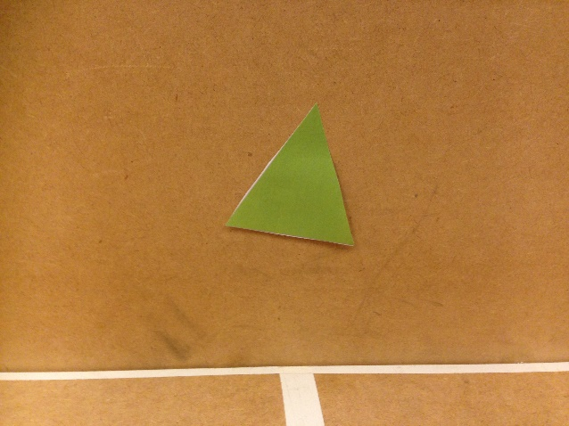

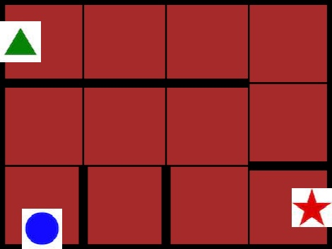
RIGHT
Notes:
Zowel rechts als links
Camera draaien (getest)

Slide 8
TRAVELING
Notes:
Nieuwe toestand
Huidige positie gekend
Greedy search route bepale

Slide 9
BLIND
common wall

Slide 10
BLIND
no common wall
Notes:
Motoren aansturen om 1 tegel ver te rijden: testen

Slide 11
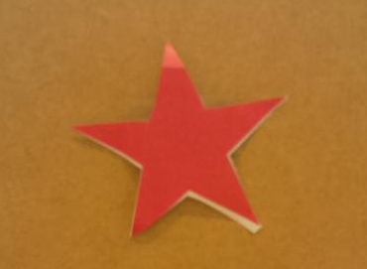
DETERMINISTIC
Notes:
Camera in richting vd afbeelding draaien
Kleine stappen vooruit totdat afbeelding gevonden
Bepaalde tijdsduur verstreken: terug naar roaming want ergens verkeerd gereden dan

Slide 12
collision

Slide 13
collision

Slide 14
Overzicht
Algoritme
Bouw
Testen
Afbeeldingsherkenning
GUI
Kritische analyse
Aanpassingen en Uitbreidingen

Slide 15
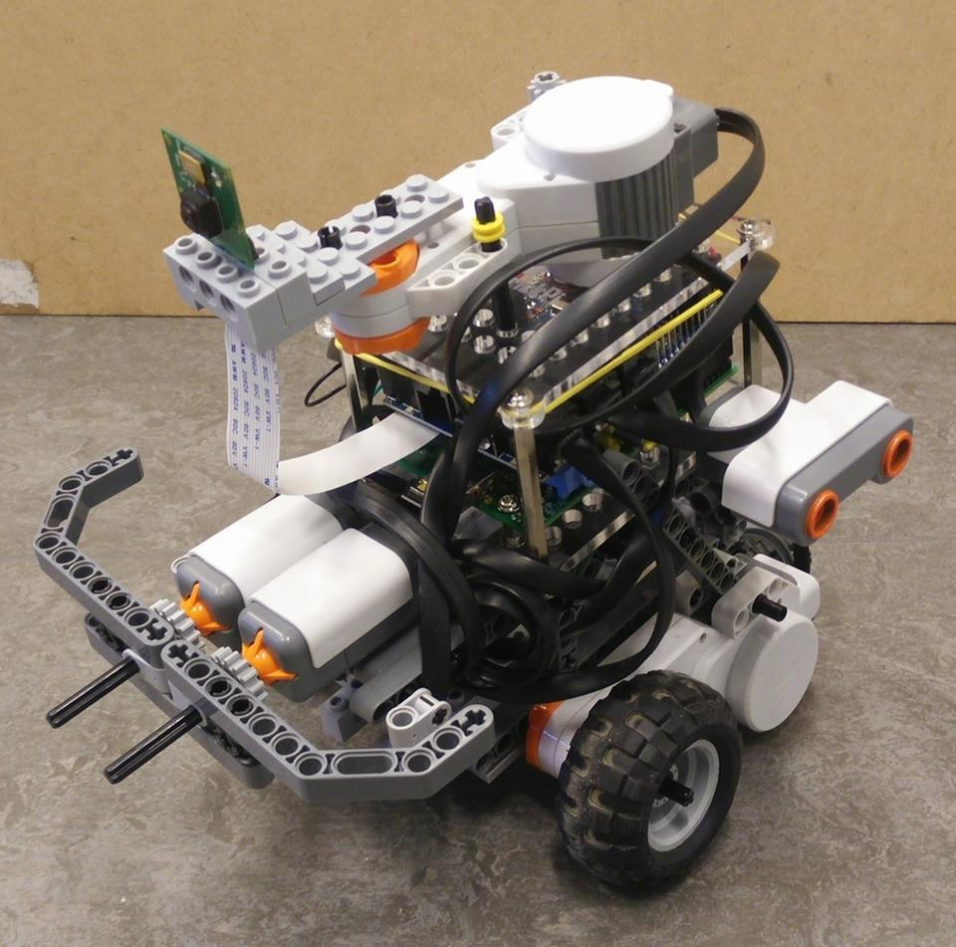
Bouw
Ontwerpbeslissingen:
foto’s trekken
muren volgen
rijden
frontale botsing
draaien
Notes:
Vorig stadium -> aanpassingen naargelang algoritme muren volgen
Botsing
Roterende camera
3de wiel

Slide 16
Overzicht
Algoritme
Bouw
Testen
Camera motor
Rechtdoor rijden
Afstandssensoren
Afbeeldingsherkenning
GUI
Kritische analyse
Aanpassingen en Uitbreidingen

Slide 17
Overzicht
Algoritme
Bouw
Testen
Camera motor
Rechtdoor rijden
Afstandssensoren
Afbeeldingsherkenning
GUI
Kritische analyse
Aanpassingen en Uitbreidingen

Slide 18
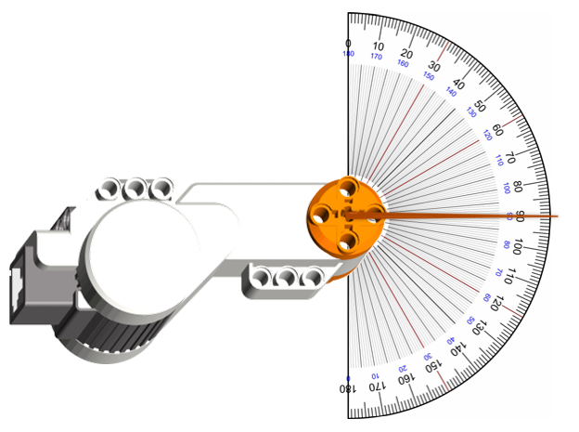
Testen – camera motor
ǀθǀ te groot
9,75º kleiner instellen
Notes:
Proefopstelling conclusie: te groot, softwareniveau rekeninghouden

Slide 19
Overzicht
Algoritme
Bouw
Testen
Camera motor
Rechtdoor rijden
Afstandssensoren
Afbeeldingsherkenning
GUI
Kritische analyse
Aanpassingen en Uitbreidingen

Slide 20
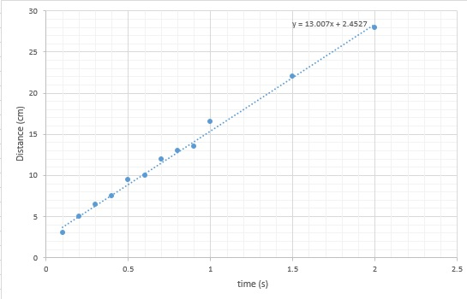
Testen – rechtdoorrijden
lineair verband
d(t) = 13t + 2,5
Snelheidsbepaling in GUI
Voorwaarts afgelegde afstand benaderen
Notes:
Grafiek: verschilende tijden rijden, afstanden waarnemen lineair verband
Snelheidsbepaling
Blind Move (no common wall) 1 tile

Slide 21
Overzicht
Algoritme
Bouw
Testen
Camera motor
Rechtdoor rijden
Afstandssensoren
Afbeeldingsherkenning
GUI
Kritische analyse
Aanpassingen en Uitbreidingen

Slide 22
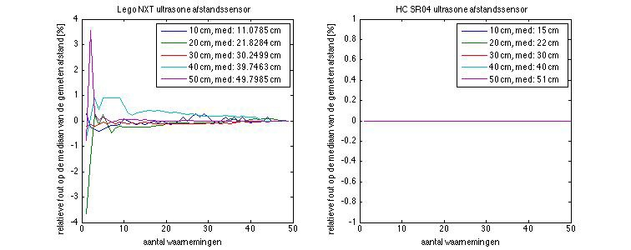
Testen - Afstandssensor
50
40
30
20
10
10
20
30
40
50
Notes:
Lego sensor onnauwkeuriger, opvangen met software.
Niet loodrecht -> onnauwkeurig

Slide 23
Overzicht
Algoritme
Bouw
Testen
Afbeeldingsherkenning
GUI
Kritische analyse
Aanpassingen en Uitbreidingen

Slide 24
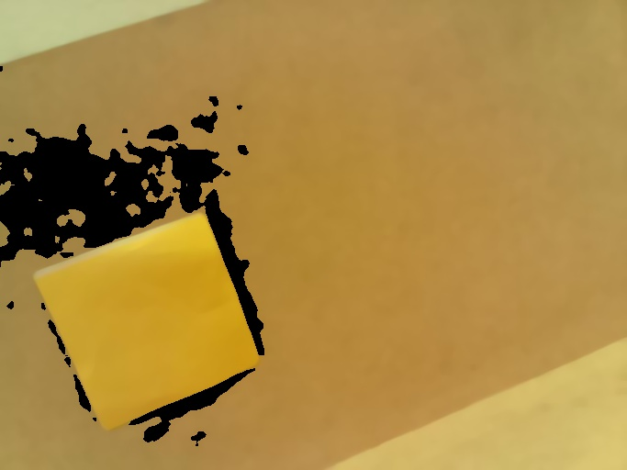
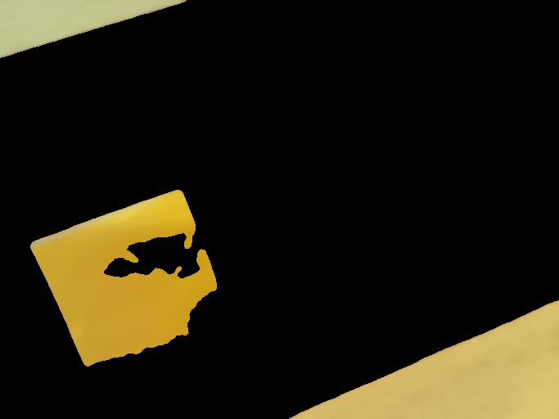
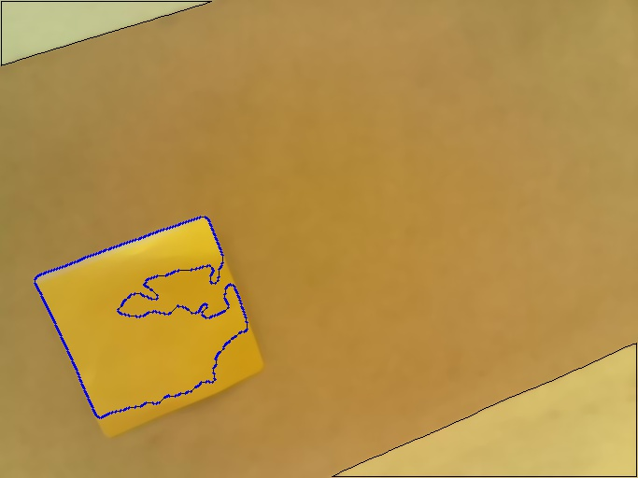
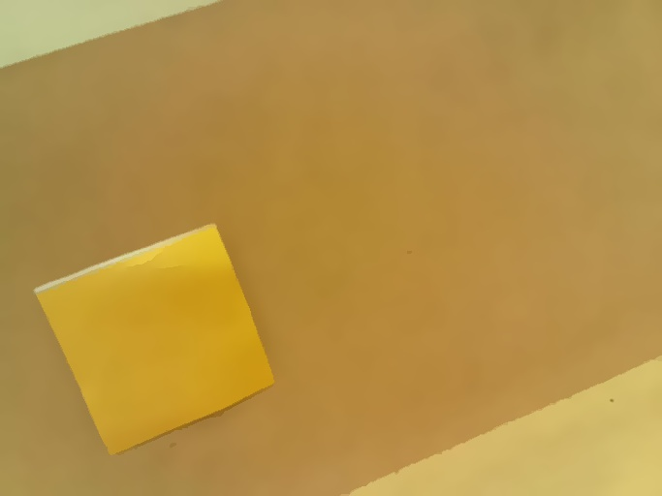
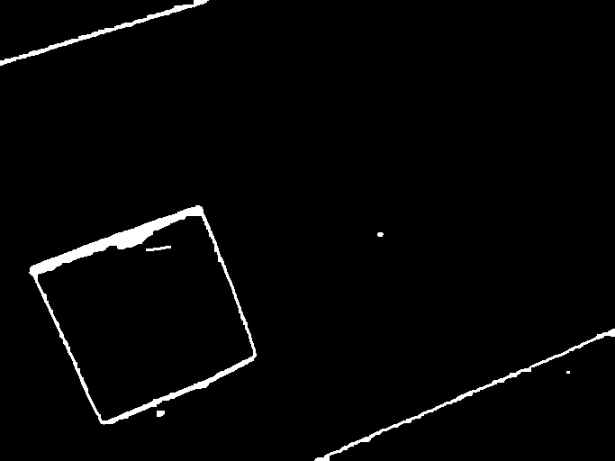
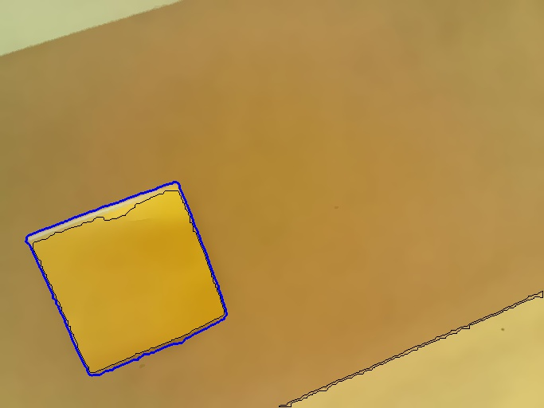
Afbeeldingsherkenning
Notes:
Eerst: bruin weg filteren, dominante kleur, vorm dan: filtering om goede randdetectie, randdetectie, contour met templates
eerst: kleuren afstellen nodig, werkt, maar niet voor volgende afbeelding

Slide 25
Overzicht
Algoritme
Bouw
Testen
Afbeeldingsherkenning
GUI
Kritische analyse
Aanpassingen en Uitbreidingen

Slide 26



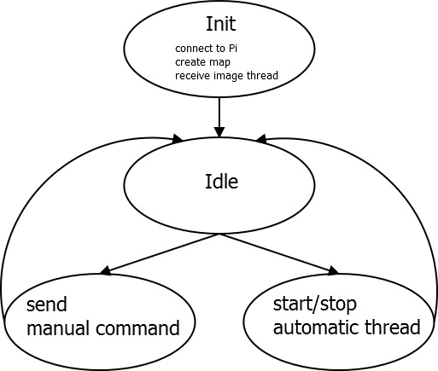
GUI
Notes:
GUI: connectie met PI kaart maken
Wachten op input

Slide 27
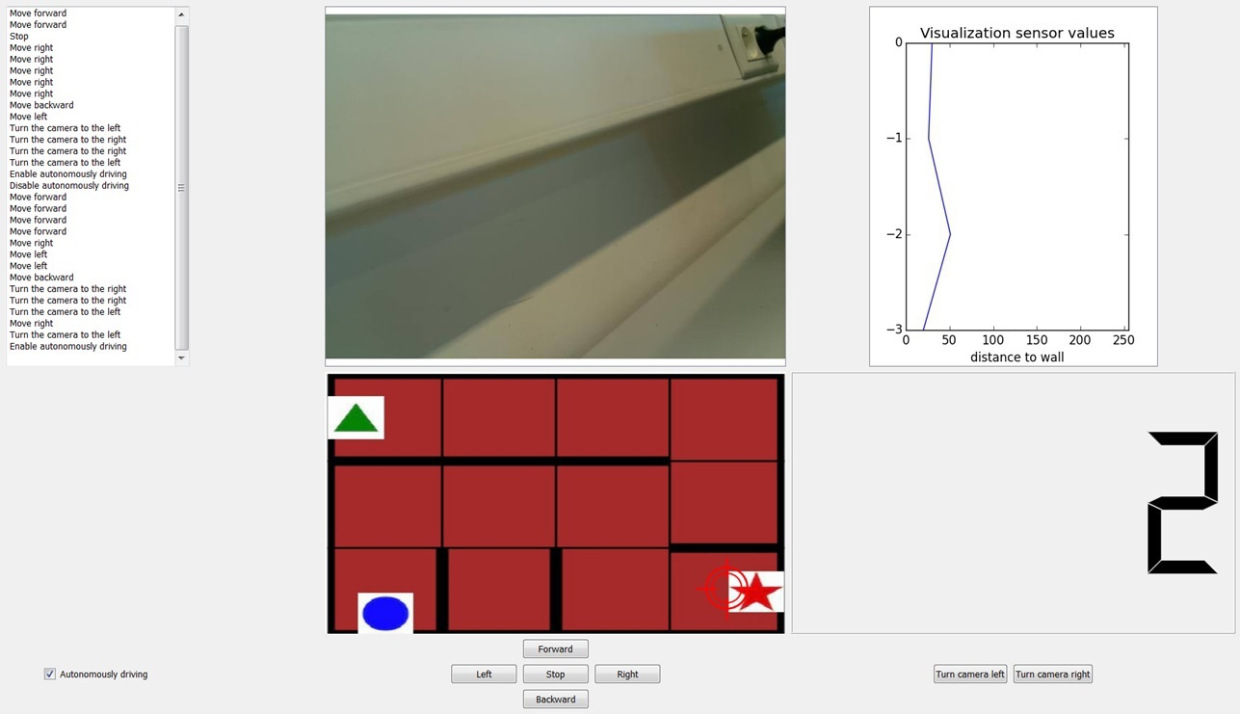
GUI
Notes:
Debug venster
Camera afbeelding
Sensorwaarden
Kaart met positie robot
Snelheid
Knoppen voor autonoom en manueel

Slide 28
Overzicht
Algoritme
Bouw
Testen
Afbeeldingsherkenning
GUI
Kritische analyse
Aanpassingen en Uitbreidingen

Slide 29
Kritische analyse
+ | −
brainstorming een weg afleggen afbeeldingsherkenning: 58/63 traag | API’s voor communicatie PyQt afbeeldingsherkenning: omgekeerde volgorde context soms onleesbare code traag
Notes:
Brainstormen zorgde voor goede samenhang algoritme-bouw
Weg afleggen zeer robuust
Afbeeldingsherkenning
Meer API’s
PyQt ingewikkeld
Afbeeldingsherkenning: eerst kleur en dan vorm niet goed, OMGEKEERD afbeeldingsherkenning: context: welke afbeelding kan hij herkennen op zijn positie onleesbare code: constanten op verschillende plaatsen aanpassen ipv op 1 plaats variabele
traag.

Slide 30
Overzicht
Algoritme
Bouw
Testen
Afbeeldingsherkenning
GUI
Kritische analyse
Aanpassingen en Uitbreidingen

Slide 31
Aanpassingen en Uitbreidingen
Snelheid optimaliseren
Wachttijden verkorten
Beslissingen voorspellen
Meer mogelijkheden in GUI
Camera gradueel draaien
Bijsturen tijdens autonoom rijden
Communicatie
Stream ipv. af en toe camerabeeld
Webinterface ipv. GUI

Slide 32
Overzicht
Algoritme
Bouw
Testen
Afbeeldingsherkenning
GUI
Kritische analyse
Aanpassingen en Uitbreidingen

Slide 33
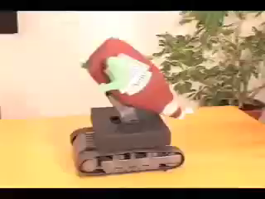
What’s next?

Slide 34


